Slide 1
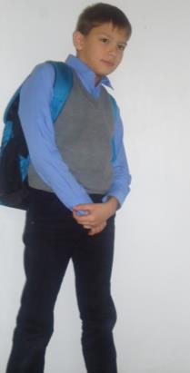
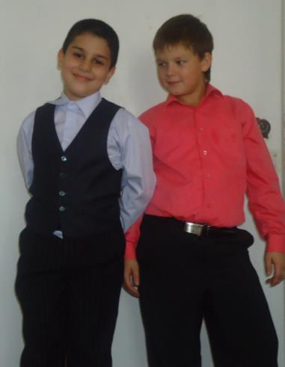
Деловой стиль одежды

Slide 2
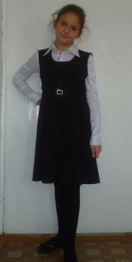
Министерство образования
проводит постоянную работу
по введению одежды делового стиля
для учащихся учреждений,
обеспечивающих получение
общего среднего образования.
С этой целью принято постановление министерств образования, торговли, здравоохранения «О некоторых вопросах введения одежды делового стиля для учащихся учреждений, обеспечивающих получение общего среднего образования»
от 29 декабря 2005 года.

Slide 3
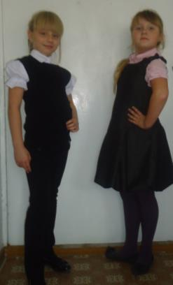
Решением
Координационного совета
по вопросам введения одежды
делового стиля
в 2006/2007 учебном году
для учащихся
1-4 классов общеобразовательных учреждений
введен деловой стиль одежды,
Рекомендовано придерживаться делового стиля одежды и учащимся 5-11 классов.

Slide 4
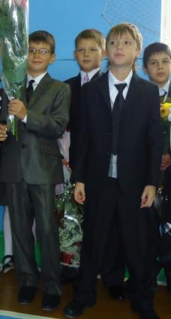
Письмо Министерства образования
Содержание понятия
«деловой стиль одежды»
раскрывается в письме Министерства образования «О некоторых вопросах введения одежды делового стиля для учащихся учреждений, обеспечивающих получение общего среднего образования» от 23 мая 2006 года. В нём говорится:

Slide 5
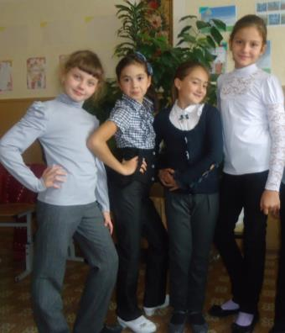
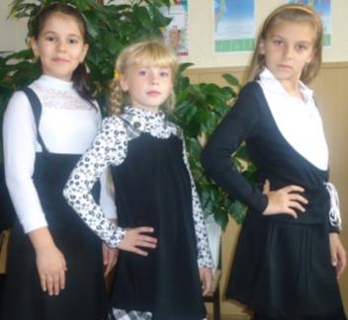
Из Письма Министерства образования
«деловой стиль одежды – это строгий выдержанный стиль одежды, предназначенный для посещения учащимися учебных занятий в общеобразовательных учреждениях

Slide 6
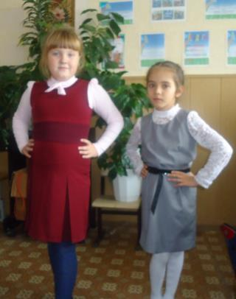
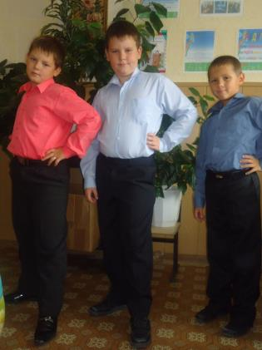
Из Письма Министерства образования
Введение делового стиля одежды предполагает воспитание чувства этикета у подрастающего поколения, умение ранжировать одежду на разные стили и понимать значение по ее применению

Slide 7
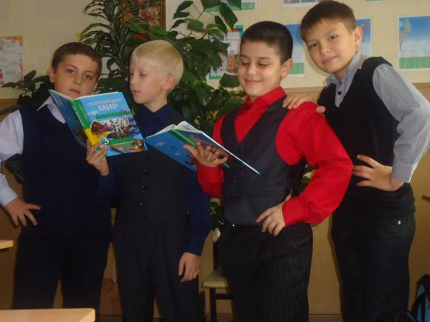
Из Письма Министерства образования
Одежда делового стиля может быть выполнена из тканей разной структуры: шерсти, полушерсти, хлопка, комбинированных тканей.
В учебное время не допускается ношение одежды из джинсовой ткани.

Slide 8
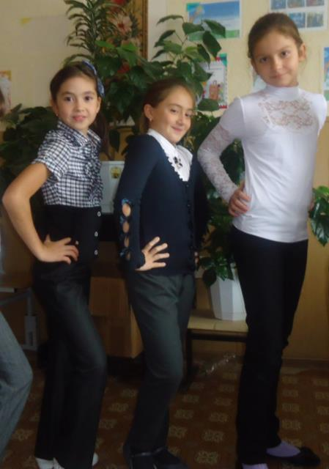
Из Письма Министерства образования
Одежда может быть выполнена в разной цветовой однотонной гамме, включать элементы из тканей в клетку, но быть не пестрой и не вызывающе яркой».

Slide 9
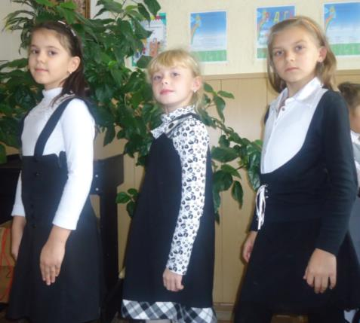
Комплект одежды делового стиля
Для девушек одежда должна быть классического стиля или современного строгого покроя: костюм, жилет, юбка, брюки, блузка, водолазка, платье в различном
сочетании.

Slide 10
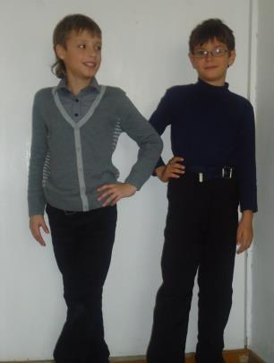
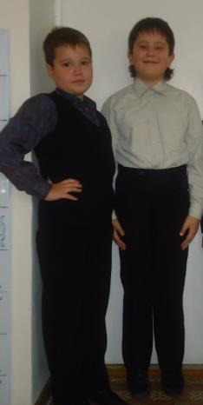
Для юношей
так же предлагается одежда классического стиля или современного строгого покроя: гражданский костюм,
пиджак,
жилет,
джемпер,
брюки,
рубашка,
галстук в различном сочетании.

Slide 11
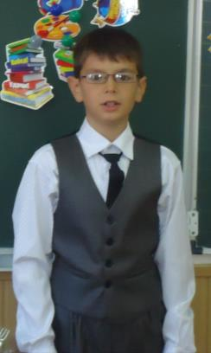
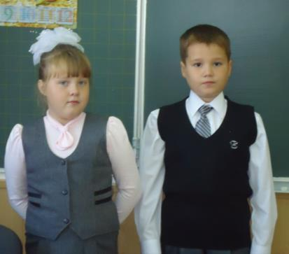
Цветовая гамма делового стиля одежды:
однотонные, спокойные тона, без надписей и рисунков. Предпочтительными считаются сочетания – светлый верх, тёмный низ.

Slide 12
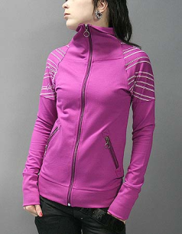
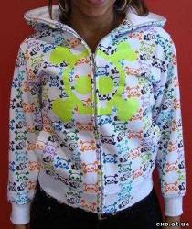
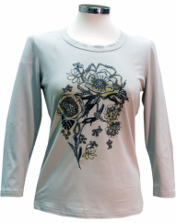
Деловой стиль исключает:
спортивную одежду,
толстовки,
майки,
футболки,
свитера,
короткие топы,

Slide 13
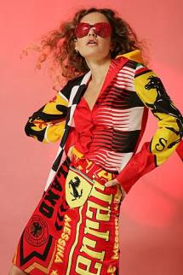
Деловой стиль исключает:
блузы с глубокими вырезами,
брюки и юбки на бёдрах,
юбки длиной менее 40см,
прозрачную и яркую одежду,

Slide 14
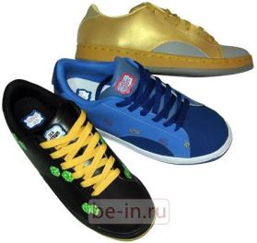
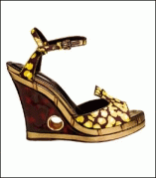
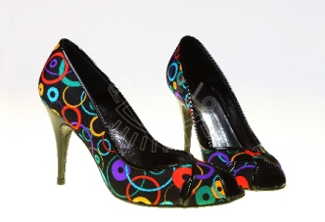
Деловой стиль исключает:
кеды и другую спортивную обувь,
шлёпанцы.

Slide 15
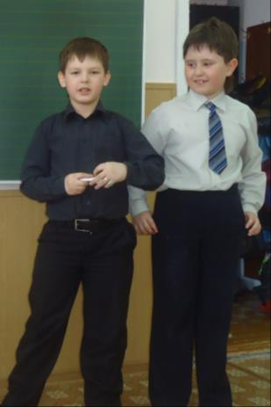
Требования к внешнему виду учащихся, обучающихся в учреждении
Определяются Уставом учреждения
образования.
Фиксируются в Правилах
поведения учащихся
и в Договоре с родителями.

Slide 16
Образцы школьной одежды

Slide 17
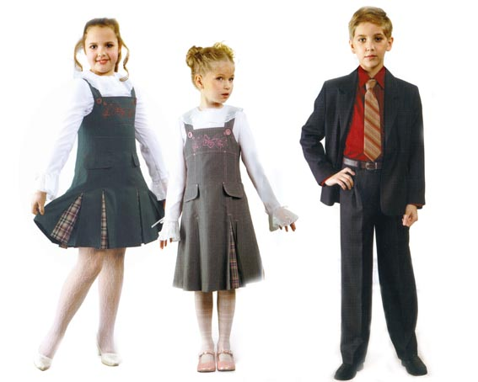

Slide 18
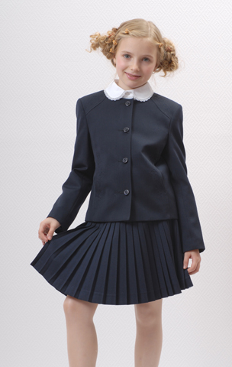
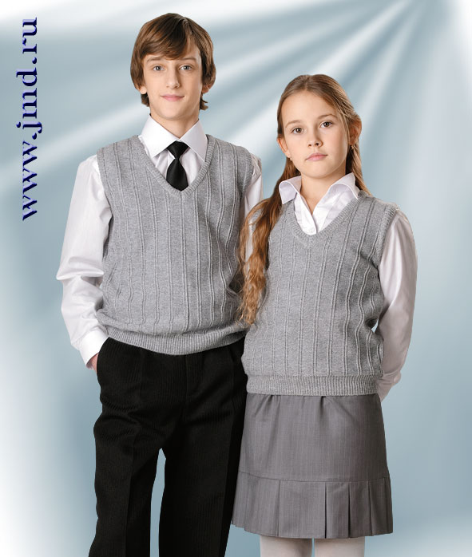

Slide 19
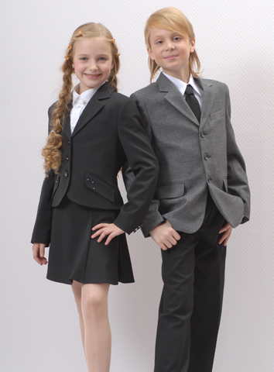
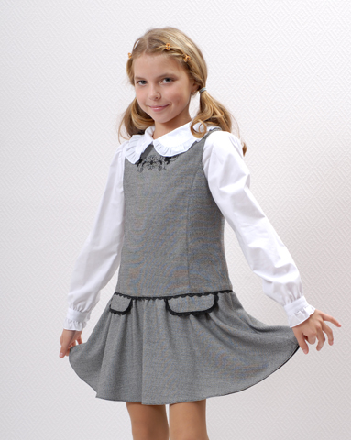

Slide 20
Что бы там ни говорили о свободе самовыражения и фантазии, а максимально универсальная школьная форма воспитывает с юного возраста привычку к порядку и такту и сильно дисциплинирует молодой необузданный нрав.
Несмотря на то, что обязательное ношение учениками школьной формы в России было отменено еще в 1992 году, в последнее время все больше школ стараются привить своим ученикам определенный гардероб во благо их эстетического воспитания.

Slide 21
Спасибо!

